Slide 1
Bedrijfs-administratie les 4: H3.1-3.5

Slide 2
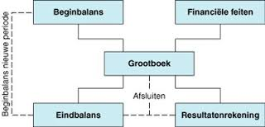
Boekingsregels
Samenvatting boekingsregels:
B O K S
Bezittingen opbrengsten kosten schulden
D C D C D C D C
+ - - + + - - +

Slide 3
Kennismaking met het bedrijf (1)
De boekhouding van een VOF (Vennootschap onder Firma)
Kenmerken VOF:
Samen de winst verdelen
Samen voor de verliezen opdraaien
Ieder heeft een eigen vermogen op de balans van de VOF

Slide 4
Kennismaking met het bedrijf (2)
Toepassing van het rekening-schema (hdst. 3)
De cijfers voor de grootboekrekeningen
zijn codenummers van deze rekeningen (pag. 57)
De codenummering vindt plaats vlg. een vast schema
Het complete rekeningschema bevat 10 rubrieken, genummerd van 0 t/m 9

Slide 5
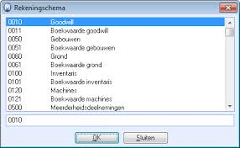
Kennismaking met het bedrijf (3)
Rekeningschema Waterman VOF:
rubriek 0: rekeningen van vaste activa, eigen vermogen, privé en lang vreemd vermogen
rubriek 1: vorderingen, liquide middelen en kort vreemd vermogen
rubriek 3: voorraad grondstoffen, hulpstoffen en halffabrikaten
rubriek 4: kostenrekeningen
rubriek 7: voorraden gereed product
rubriek 8: verkooprekeningen en rekeningen voor kosten van de verkopen

Slide 6
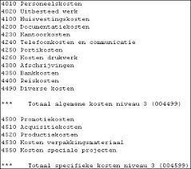
Kennismaking met het bedrijf (4)
Nummering grootboekrekeningen
- 1ste cijfer = nummer van de rubriek
- 2de cijfer = cijfer van de groep;
bijv. de bankrekeningen bedrijf: 110 Rabo- bank; 111 ABN-bank
- 3de cijfer = de rekening in de betreffende groep

Slide 7
Kennismaking met het bedrijf (5)
Samenvatting codering:
Inkoopfactuur (= If):
omschrijving debet credit
Contante inkoop:
omschrijving debet credit
Voorraad goederen, …kosten, inventaris, machines, … | X
Crediteuren |  | X
Voorraad goederen, …kosten, inventaris, machines, … | X
Kas |  | X

Slide 8
Kennismaking met het bedrijf (6)
Samenvatting codering (2):
Verkoopfactuur (= Vf):
omschrijving debet credit
Contante verkoop
omschrijving debet credit
Debiteuren | X
Opbrengst verkopen ………….. |  | X
Kas | X
Opbrengst verkopen ………….. |  | X

Slide 9
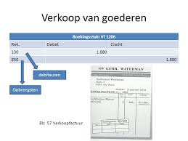
Kennismaking met het bedrijf (7)
De verzendbon (= Vb):
heeft betrekking op de levering van de verkochte goederen
= Het boeken van de inkoopprijs van de verkopen en het afboeken van de goederen van de voorraadrekening
omschrijving debet credit
Inkoopprijs verkopen ….. of kostprijs verkopen ……. | X
Voorraad …….. |  | X

Slide 10
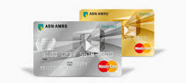
Boekingsregel voor privé (1)
Het boeken van privé-opnamen:
Geld uit de kas van het bedrijf opnemen voor privé
Van de bankrekening van het bedrijf naar de privé-rekening van degene die geld opneemt voor privé-uitgaven overmaken
Het eigen vermogen van het bedrijf wordt hierdoor minder!

Slide 11
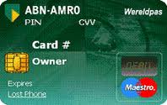
Boekingsregel voor privé (2)
Verwerking in de boekhouding
Noteren op de privé-rekening van degene die geld opneemt:
Privé-opnamen verminderen het eigen vermogen,
dus debet boeken
Privé-stortingen verhogen het eigen vermogen,
dus credit boeken

Slide 12
Schuld aan de bank
Kenmerken:
Bedrag staat credit op de balans
Creditbedrag is een schuld aan de bank
Schuldbedrag is een krediet van de bank aan het bedrijf
Het krediet is altijd gebonden aan een maximumbedrag

Slide 13
Huiswerk les 4:
Maken de opdrachten van Hdst. 3 paragraaf 1 t/m 5 van het boek: Administratie voor het MKB
Dit wordt nabesproken in de volgende les.
Succes.

